Slide 1



ue.wroc.pl

Slide 2

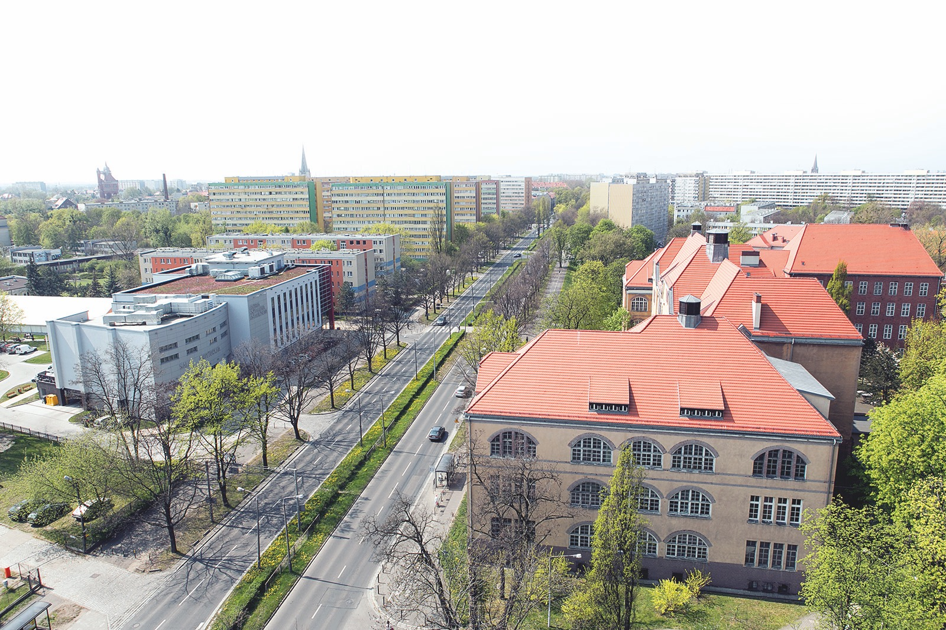
Kampus Uniwersytetu Ekonomicznego we Wrocławiu
kameralny,
w zielonej dzielnicy miasta,
blisko centrum,
sprzyja integracji środowiska i wspólnym inicjatywom.
1200 miejsc dla naszych studentów
w dwóch domach studenckich:
„Ślężak” przy ul. Ślężnej 33
„Przegubowiec” przy ul. Kamiennej 35

Slide 3


Studium Wychowania Fizycznego
Nowoczesna baza sportowa w tym:
sale do gier zespołowych oraz aerobiku, ścianka wspinaczkowa, siłownia, sala rehabilitacyjna, kryty basen, sauna oraz wiele innych.
Zajęcia prowadzone w ramach
20 dyscyplin sportowych.

Slide 4
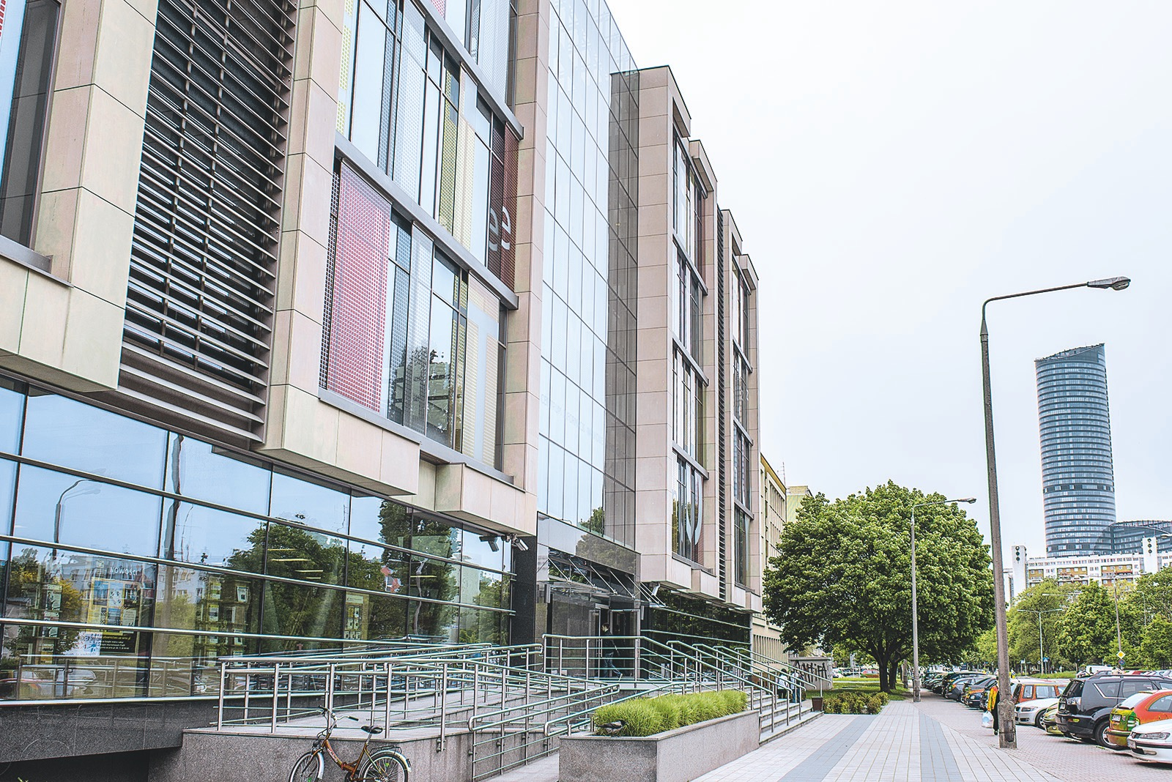

Nowoczesna Biblioteka
433 tys. woluminów zbiorów tradycyjnych,
22 tys. tytułów czasopism online,
ok. 2 mln tytułów książek elektronicznych,
77 baz danych.

Slide 5


Studium Języków Obcych
Zajęcia prowadzone z 6 języków obcych na 6 poziomach zaawansowania.
SJO organizuje lektoraty dla Studentów
z języka chińskiego i japońskiego.
Centrum egzaminacyjne m.in.: DELE, DIHK, Goethe Institut, LCCI, Cambridge ESOL, CCIP oraz TESTDaF.

Slide 6


Współpraca międzynarodowa
Współpraca z uczelniami partnerskimi
w ramach programu Erasmus + oraz poza tym programem.
Aktywne uczestnictwo w stowarzyszeniach
i forach naukowych.
Poszukiwanie renomowanych jednostek naukowych i tworzenie partnerstw.
Promowanie wymiany międzynarodowej wśród studentów.

Slide 7

Koła naukowe i organizacje studenckie

Slide 8


Co 5 student studiów stacjonarnych działa aktywnie w kole naukowym lub organizacji studenckiej

Slide 9
Absolwenci #UEwroc na rynku pracy
91%
pracujących absolwentów
z dyplomem magistra
76%
znalazło pracę do 3 miesięcy
od ukończenia studiów
75%
praca jest związana z kierunkiem studiów
84%
zadowolonych z obecnej pracy

Slide 10





Studia I stopnia - 11 kierunków kształcenia
Analityka gospodarcza
Międzynarodowe stosunki gospodarcze
Ekonomia
Rachunkowość i controlling
Ekonomia biznesu i finanse
Zarządzanie
Finanse i rachunkowość
Zarządzanie i inżynieria produkcji
Informatyka w biznesie
Zarządzanie w
nowoczesnej gospodarce
Logistyka

Slide 11
Analityka gospodarcza
Zostań specjalistą dla biznesu oraz instytucji publicznych!

Slide 12
Ekonomia
Zostań ekonomistą z charakterem!

Slide 13
Ekonomia biznesu i finanse
Stań się częścią świata ekonomii i finansów!

Slide 14
Finanse i rachunkowość
Zostań finansistą!

Slide 15
Informatyka w biznesie
Zostań poszukiwanym specjalistą – połącz ekspercką wiedzę ekonomiczną z informatyczną!

Slide 16
Logistyka
Z nami mierzysz wysoko i daleko!

Slide 17
Międzynarodowe stosunki gospodarcze
Zostań specjalistą, który potrafi opracować program działań firmy i skutecznie go wdrożyć!

Slide 18
Rachunkowość i controlling
Postaw na zawód, który się nigdy nie zestarzeje!

Slide 19
Zarządzanie
Naucz się z nami zarządzać!

Slide 20
Zarządzanie i inżynieria produkcji
Wyjdź naprzeciw oczekiwaniom pracodawców i uzyskaj tytuł zawodowy inżyniera zarządzania!

Slide 21
Zarządzanie w nowoczesnej gospodarce
Zostań menedżerem już na studiach!

Slide 22
Studia I stopnia w j. angielskim
- 4 kierunki kształcenia
Bachelor of Business Management
Bachelor Studies
in Finance
Bachelor Studies
in Business Informatics
Bachelor Studies in International Business

Slide 23


Zasady i harmonogram
REKRUTACJI na pierwszy stopień studiów na rok akademicki 2019/2020

Slide 24
Zasada przeliczania punktów (%) uzyskanych na maturze na punkty rekrutacyjne
SUMA PUNKTÓW REKRUTACYJNYCH
Z TRZECH PRZEDMIOTÓW - jedynie część pisemna
POZIOM ROZSZERZONY:
1 PUNKT % NA MATURZE = 1 PUNKT REKRUTACYJNY
POZIOM PODSTAWOWY:
1 PUNKT % NA MATURZE = 0,5 PUNKTA REKRUTACYJNEGO
KLASY DWUJĘZYCZNE (JĘZYK OBCY):
1 PUNKT % NA POZIOMIE DWUJĘZYCZNYM = 1,5 PUNKTA REKRUTACYJNEGO

Slide 25



Dołącz do nas na…
i zobacz jak wygląda studenckie życie!
www.portal.ue.wroc.pl
#UEwroc

